Slide 1


Soins de santé : enjeux et perspectives dans la Belgique fédérale
Benoit Bayenet
Professeur ULB/ULiège
Formation Absym février 2023

Slide 2
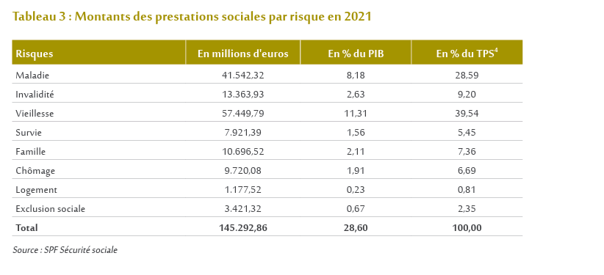
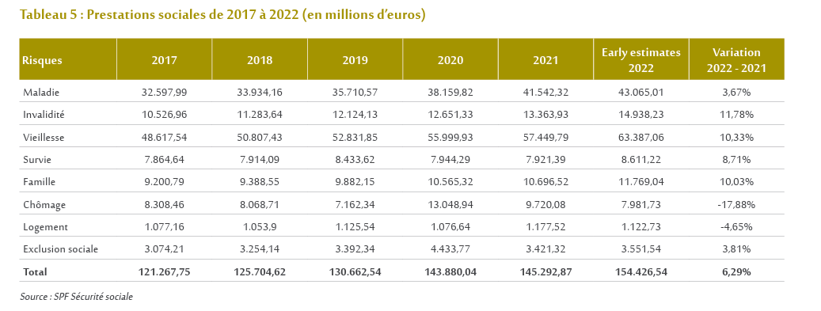

Finances publiques et soins de santé : quelques ordres de grandeur
Les prestations sociales (ou transferts sociaux) = transferts versés (en espèces ou en nature) à des individus ou à des familles afin de réduire la charge financière que représente la protection contre divers risques > Sécurité sociale.
Importance des fonctions « Vieillesse » et « Maladie/Soins de santé » pour la protection sociale.
2

Slide 3
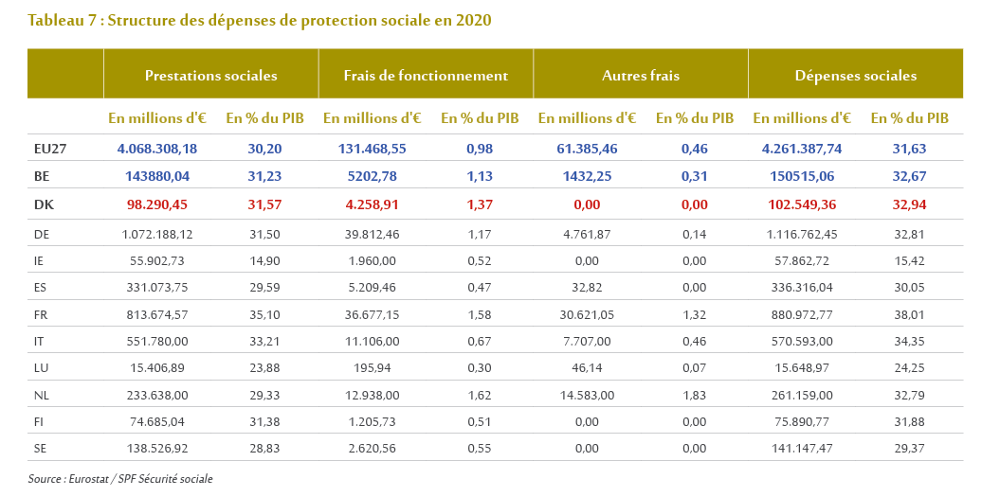
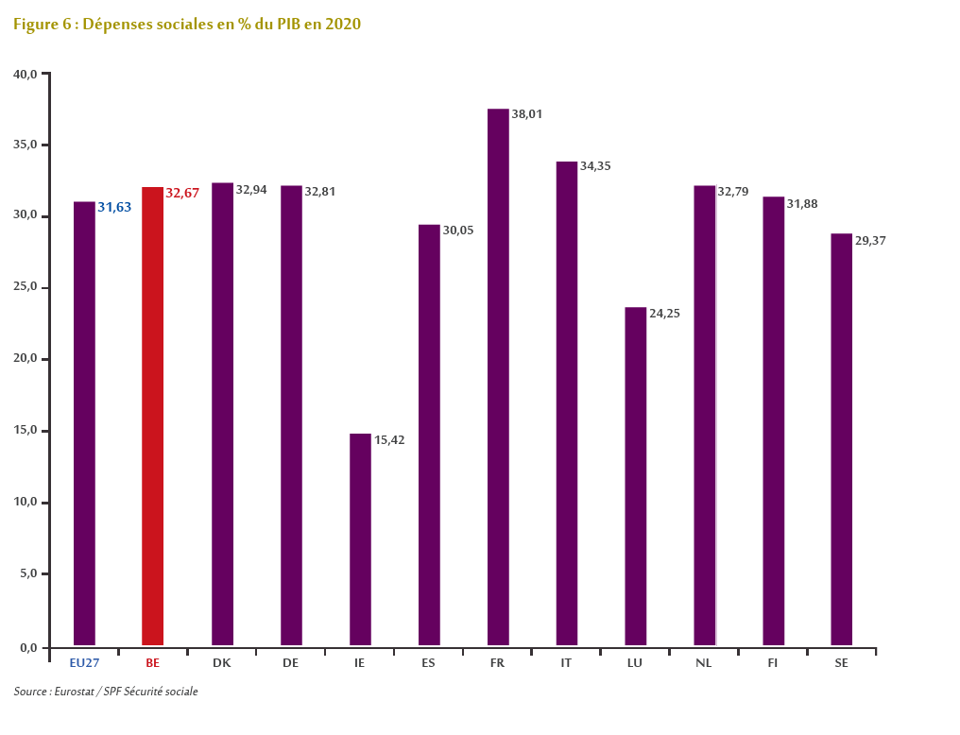
2020 : moyenne européenne a connu une augmentation des dépenses de prestations sociales en % du PIB, passant de 26,82 % en 2019 à 30,20 % du PIB en 2020
Belgique : 31,23% du PIB
Attention effet dénominateur : le PIB s’est contracté dans plusieurs pays (Belgique et Allemagne) alors que d’autres pays (Luxembourg et Irlande) ont connu une croissance du PIB.
3

Slide 4
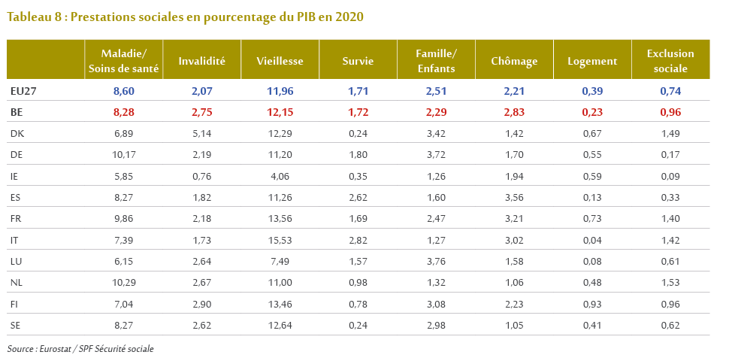
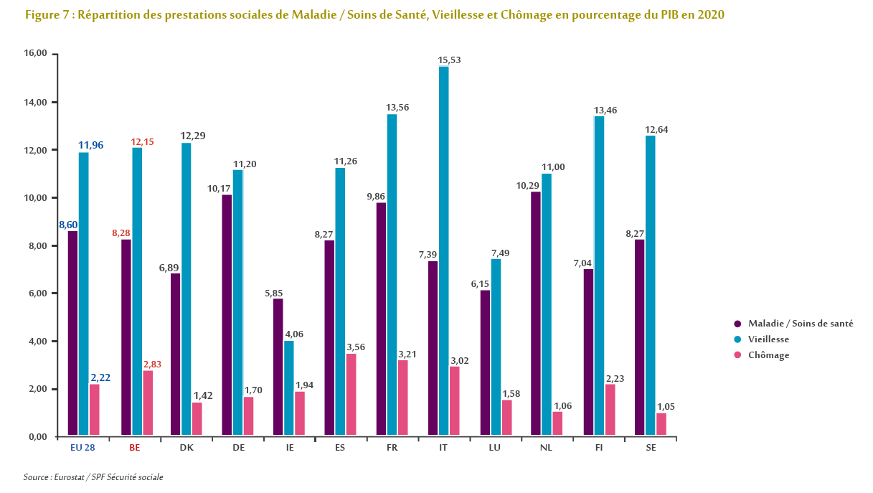
4

Slide 5
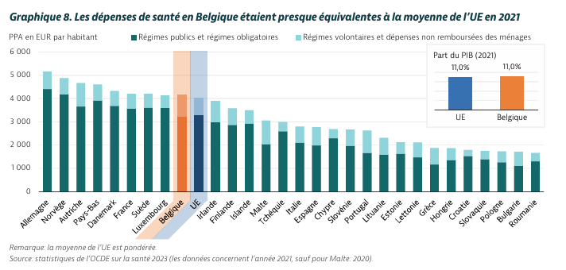

Dépenses de santé par habitant en Belgique = 4 168 € (après correction PPA) > (juste) EU
En % du PIB, les dépenses de santé de la Belgique = moyenne EU = 11,0 % en 2021.
Assurance maladie publique obligatoire = 77,6 % de l’ensemble des dépenses de santé < EU
Dépenses de santé privées (22,4 %) > UE (18,9 %),
Belgique, les dépenses non remboursées = frais à charge de l’usager pour presque tous les services. Le niveau de ces frais varie en fonction du statut économique de l’individu, du type de prestation de santé et du montant du ticket modérateur payé par chaque individu tout au long de
l’année
https://www.oecd-ilibrary.org/docserver/ad46594b-fr.pdf?expires=1707582149&id=id&accname=guest&checksum=FEC863160A21D2C97476CDA81F14D84B
5

Slide 6
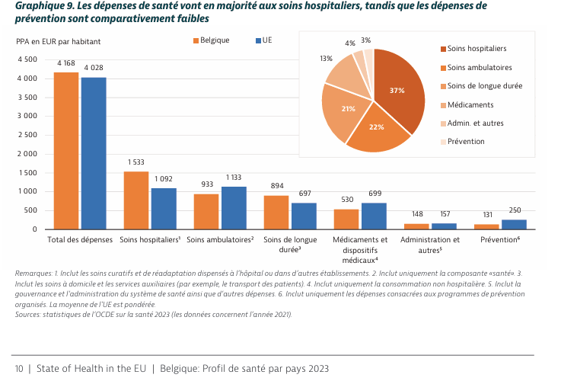
Soins hospitaliers en Belgique = 40 % des dépenses de santé en Belgique > UE (27 %).
Soins ambulatoires en Belgique = 22 % de l’ensemble des dépenses de santé < EU (28 %)
Soins de longue durée = un cinquième de l’ensemble
des dépenses de santé > EU (17 %).
Médicaments ambulatoires = faibles (13 %), en partie en raison des mesures prises pour encourager l’utilisation rationnelle des produits pharmaceutiques. Mais toutes les dépenses pharmaceutiques ne sont pas prises en compte.
ambulatoire représentant selon les estimations moins
Tant par habitant qu’en pourcentage, les dépenses consacrées à la santé publique et à la prévention (3 % de l’ensemble des dépenses de santé) < UE (6,2 %) mais ce chiffre n’englobe que les dépenses consacrées aux programmes de prévention au niveau fédéral.

Slide 7
Politique de santé et Belgique fédérale
Le fédéralisme belge est évolutif : les transferts des compétences de santé ont été progressifs ….
Dans le fédéralisme symétrique : compétences santé = matières communautaires
Wallonie et Flandre
Nouvelles compétences aux Communautés
Etat fédéral
Nouvelles compétences
Bruxelles
Nouvelles compétences
Communautés
Compétences culturelles
Nouvelles compétences
Nouvelles compétences
Cté
germa
1993
?
1988-89
2001
1830
1999
2014-15
1970
1980
1983
dotations
Adaptation et renforcement de la LSF
7ème réforme ?
Décentralisation de la santé ?
système mixte mais surtout dotations.
Renforcement de l’autonomie et responsabilisation
autonomie et responsabilité financière = LSF
1er transfert en santé = matières personnalisables
2ème transfert en santé = matières personnalisables

Slide 8
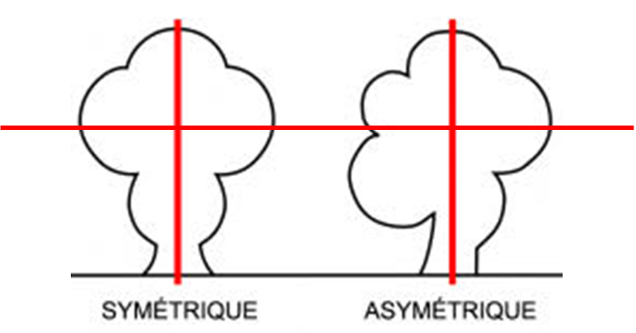
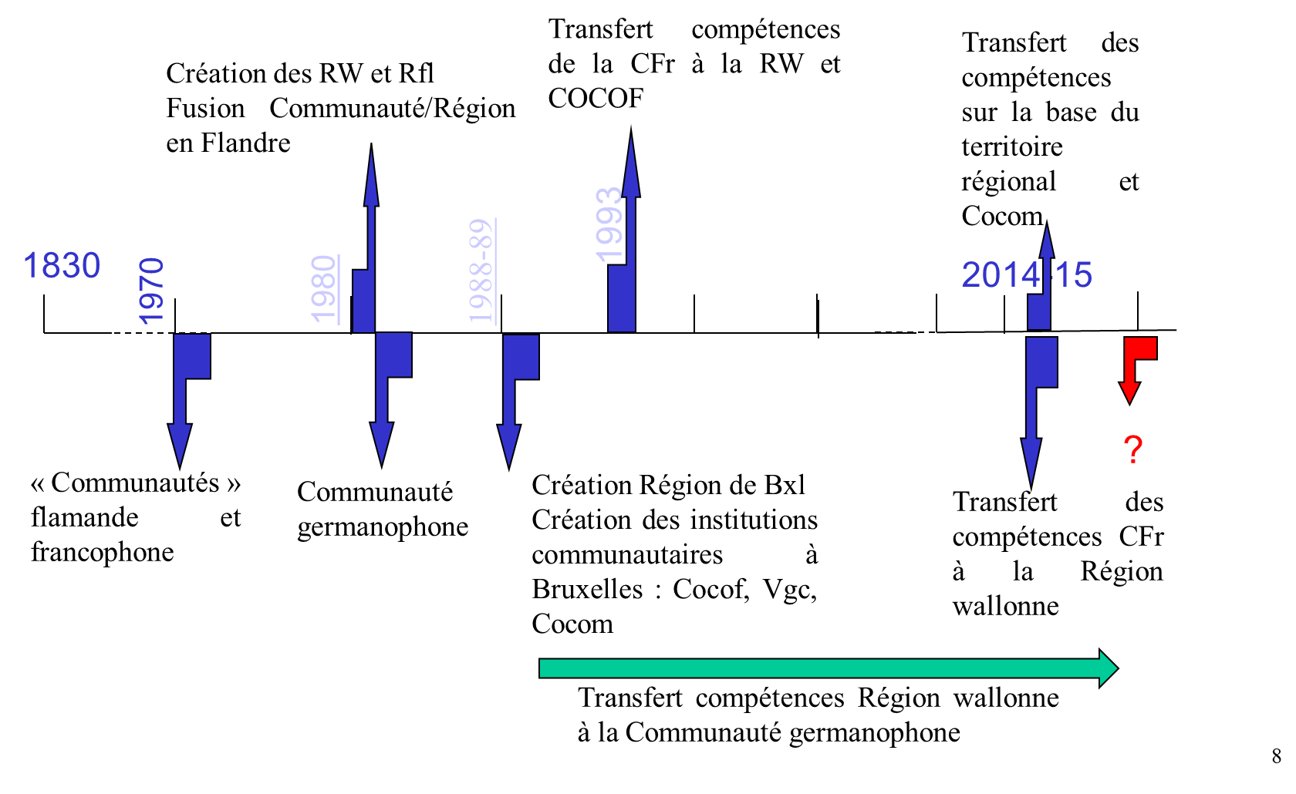
Le fédéralisme belge est asymétrique
Dans le fédéralisme asymétrique : compétences santé = matières communautaires et régionales
matières personnalisables (accords de la Sainte-Quentin)
Communautés sauf COCOM à Bruxelles
7ème réforme ?
Décentralisation de la santé ?
matières personnalisables (accords de la Sainte-Emilie)

Slide 9
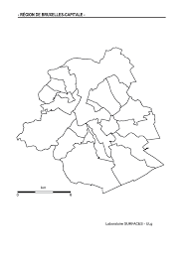




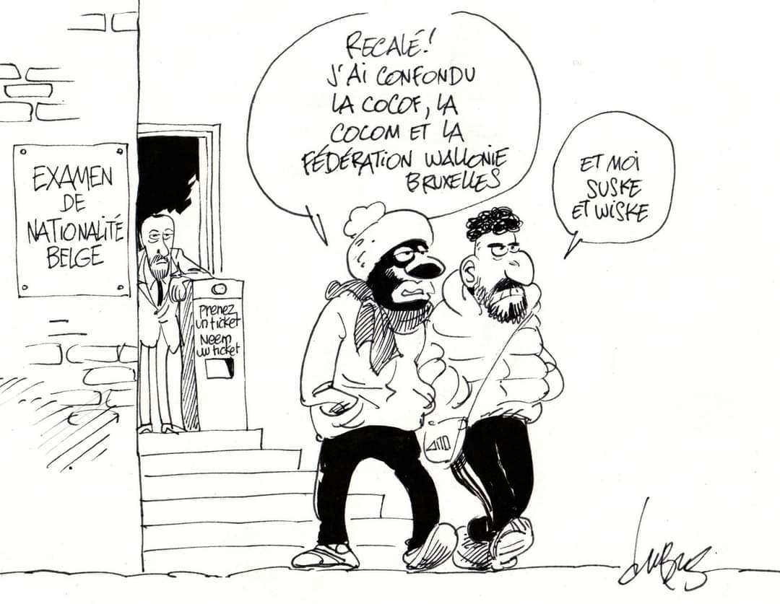


Sans oublier la complexité bruxelloise dans l’organisation des compétences communautaires et les transferts intra francophones

Slide 10
Résultat : une organisation complexe …. totalement asymétrique … dans les faits à « 3+2+3 entités » dont le fait régional s’est de plus en plus affirmé et pour lesquelles les compétences sont différentes pour chaque entité ….
Entités fédérées : seuls 4 parlements sont élus directs

Slide 11
Santé dans la Belgique fédérale : une répartition actuelle des compétences complexe et un financement qui pose question
Décentralisation progressive de la politique de santé en deux étapes (1980 et 2014)
Une répartition peu lisible, fragmentée et complexe
Une logique de décentralisation sur la base des Communautés (pas de territoire) et non des Régions
Des compétences fédérales financées au travers de la Sécurité sociale dont le financement se base sur des cotisations sociales, un financement alternatif et des dotations
Un financement des compétences des entités fédérées basé sur des dotations de l’autorité fédérale qui tient compte de la démographie mais pas des profils de santé et de l’évolution des besoins

Slide 12
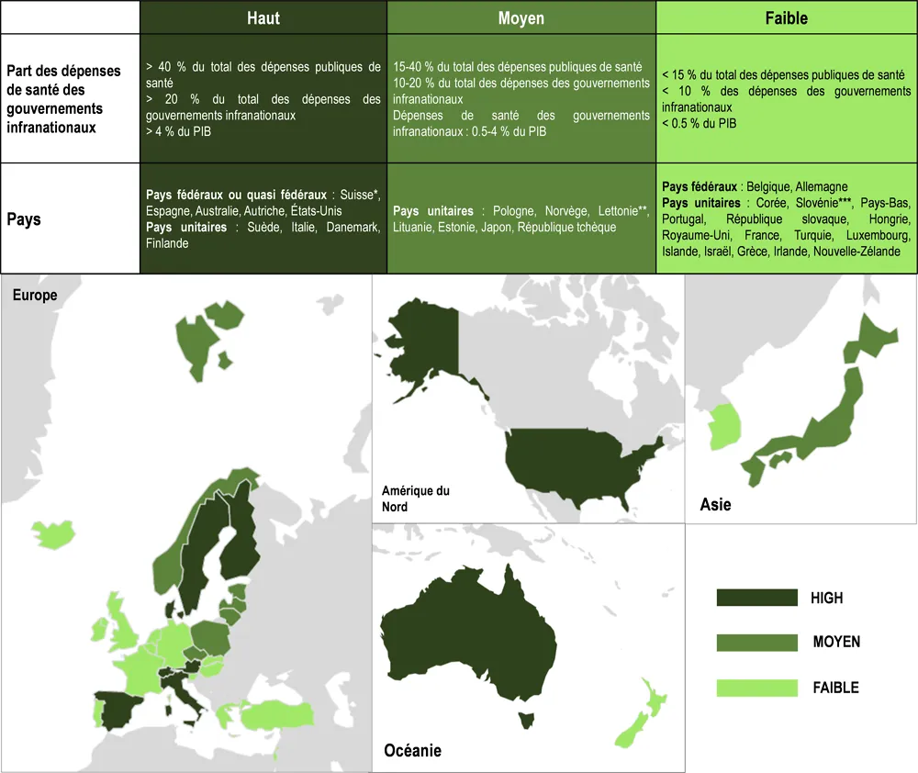
Centralisation versus décentralisation de la politique de santé ?
Degré de décentralisation des services de santé dans les pays de l’OCDE
Plupart des pays fédéraux (sauf Allemagne et Belgique) + quelques pays unitaires (Italie et trois pays nordiques) : secteur de la santé est fortement décentralisé.
15 pays unitaires (+ Allemagne et la Belgique) : santé relève essentiellement de la responsabilité des autorités centrales ou fédérales ou des fonds de sécurité sociale.
Dépenses de santé des pays unitaires sont parfois des dépenses déléguées effectuées pour le compte de l’administration centrale, les administrations infranationales n’ayant pas ou peu de choix quant à leur affectation.
Pays fédéraux : administrations des États et l’administration fédérale se partagent parfois les responsabilités décisionnelles
La part publique des dépenses de santé peut être financée par les régimes d'assurance sociale et non directement par les autorités centrales ou fédérales (Allemagne, Belgique, France et Luxembourg)
https://www.oecd.org/coronavirus/policy-responses/l-impact-territorial-du-covid-19-gerer-la-crise-entre-niveaux-de-gouvernement-2596466b/

Slide 13
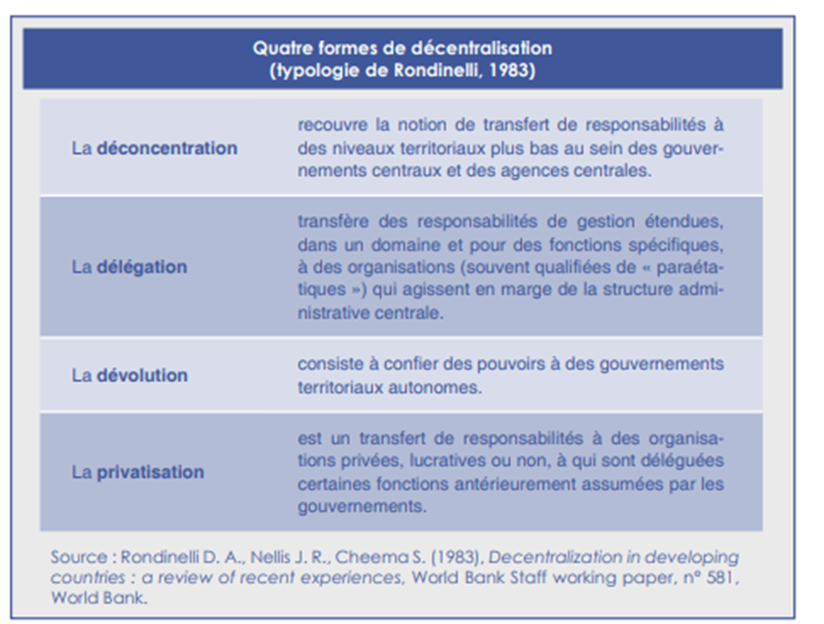
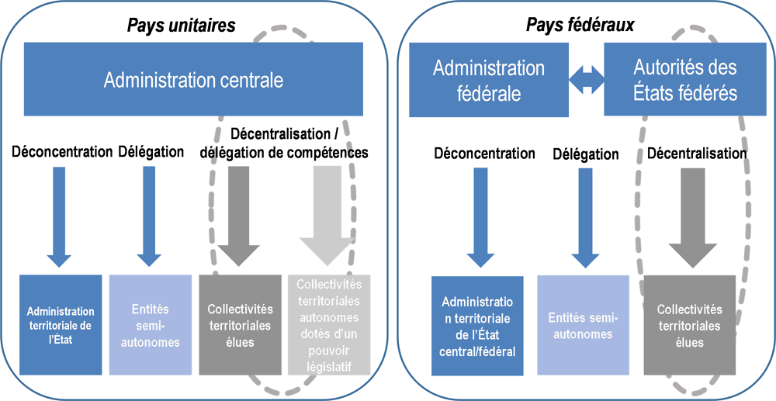
Il existe de nombreux modèles de décentralisation
Les pays fédéraux ne sont pas nécessairement les plus décentralisés
Il existe des pays unitaires davantage décentralisés que certains pays fédéraux
Organisation du système de santé : souvent un mix de plusieurs décentralisations
OCDE, Réussir la décentralisation, Manuel à l’intention des décideurs 2019
D. Polton « Décentralisation des systèmes de santé, Quelques réflexions à partir d’expériences étrangères », Questions d’économie de la santé, 72, octobre 2003

Slide 14


Pour plus d’informations voir notamment les vidéos en ligne du colloque sur la décentralisation de soins de santé : Expériences européennes
https://www.youtube.com/channel/UCg-JAk-W7-yOtEAMhRO00CQ/videos

Slide 15
Répartition des compétences en Belgique
Comment définir la politique de santé ?
Qui décide ?
Distinction entre
  « Santé publique » = prévention, politique de vaccination, normes pour les établissements de santé, etc.
  « Soins de santé » = Sécurité sociale
La santé publique est gérée et financée directement par l’État (au niveau fédéral ou des entités fédérées)
Le système des soins de santé repose sur une assurance maladie obligatoire caractérisée par la solidarité entre tous les citoyens belges sans sélection de risques

Slide 16
Répartition des compétences de santé dans la Belgique fédérale
Réforme institutionnelle de 1980 : première décentralisation de compétences de santé
Compétences de santé transférées = « matières personnalisables ».
Communautarisation des compétences mais principe d’exception pour le maintien de compétences au niveau de l’autorité fédérale (art. 5 & 1er de loi spéciale du 8 août 1980)
  1° la politique de dispensation de soins dans et au dehors des institutions de soins est communautarisée, à l’exception :
    a) de la législation organique ;
    b) du financement de l’exploitation, lorsqu’il est organisé par la législation organique ;
    c) de l’assurance maladie-invalidité ;
    d) des règles de base relatives à la programmation ;
    e) des règles de base relatives au financement de l’infrastructure, en ce compris l’appareillage médical lourd ;
    f) des normes nationales d’agréation […] ;
    g) de la détermination des conditions et de la désignation comme hôpital universitaire conformément à la législation sur les hôpitaux.

Slide 17
    2° l’éducation sanitaire ainsi que les activités et services de médecine préventive, à l’exception des mesures prophylactiques nationales. »
deux volets dans la répartition des compétences : la politique de dispensation de soins (dans et à l’extérieur des institutions des soins) et l’éducation sanitaire et activités de médecine préventive
préservation du caractère national de l’assurance maladie-invalidité
les exceptions en faveur de l’État central : plus importantes que le principe de communautarisation des soins de santé
Les politiques transférées sont circonscrites de manière à exclure expressément la détermination du montant, des conditions d’octroi et du financement des différentes allocations constitutives du système de sécurité sociale
Les Communautés peuvent faire usage de leur compétence pour mettre en place de nouveaux dispositifs (exemple « l’assurance de soins » (zorgverzekering) en Flandre)

Slide 18
Répartition des compétences de santé dans la Belgique fédérale
Fragmentation des compétences → entrave à une politique efficace
Manque de clarté « tout sauf » ; ce régime fait d’exceptions nuit à la compréhension et est source de tensions et d’incertitudes
Compétences partiellement transférées → nécessité de mettre en place des échanges de données coûteux pour les entités
Réforme institutionnelle de 2014
Transferts importants de compétences en soins de santé
  Lisibilité ?
  Découpage clair ?
Transfert de « blocs » d’institutions :
  Soins de santé mentale dans institutions autres que les hôpitaux,
  Institutions pour personnes âgées,
  Services spécialisés isolés de revalidation et de traitement,
  Revalidation long term care,
  Organisation des soins primaires
Depuis la sixième réforme de l’État, la répartition des compétences contient huit volets + réserve de compétence fédérale pour deux matières (l’assurance maladie-invalidité et les mesures prophylactiques nationales) et une procédure de contrôle fédéral pour les normes d’agrément des entités

Slide 19
En ce qui concerne la politique de santé :
1° sans préjudice de l'alinéa premier, 2°, 3°, 4°, 5° et 6°, la politique de dispensation de soins dans et au dehors des institutions de soins, à l'exception :
a) de la législation organique, à l'exception du coût des investissements de l'infrastructure et des services médicotechniques
b) du financement de l'exploitation, lorsqu'il est organisé par la législation organique et ce, sans préjudice des compétences des communautés visées au a)
c) des règles de base relatives à la programmation
d) de la détermination des conditions et la désignation comme hôpital universitaire conformément à la législation sur les hôpitaux
2° la politique de dispensation des soins de santé mentale dans les institutions de soins autres que les hôpitaux
3° la politique de dispensation de soins dans les institutions pour personnes âgées, en ce compris les services de gériatrie isolés
4° la politique de dispensation de soins dans les services spécialisés isolés de revalidation et de traitement
5° la politique de revalidation long term care ;
6° l'organisation des soins de santé de première ligne et le soutien aux professions des soins de santé de première ligne ;
7° en ce qui concerne les professions des soins de santé :
a) leur agrément, dans le respect des conditions d'agrément déterminées par l'autorité fédérale ;
b) leur contingentement, dans le respect, le cas échéant, du nombre global que l'autorité fédérale peut fixer annuellement par communauté pour l'accès à chaque profession des soins de santé ;
8° l'éducation sanitaire ainsi que les activités et services de médecine préventive, ainsi que toute initiative en matière de médecine préventive.
L'autorité fédérale reste toutefois compétente pour :
1° l'assurance maladie-invalidité;
2° les mesures prophylactiques nationales.

Slide 20

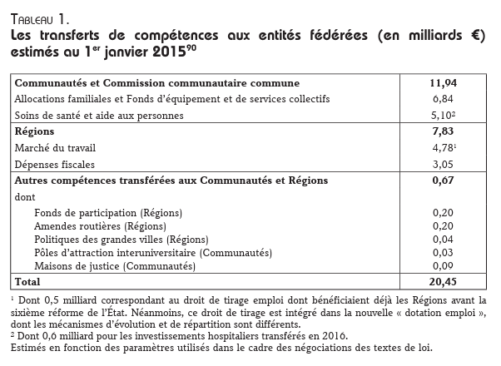

Slide 21
Une répartition des compétences rendue encore plus compliquée par le modèle asymétrique belge
Quid de l’exercice des compétences sur le territoire de la Région de Bruxelles-Capitale ?
Pas de sous-nationalité à Bruxelles
Compétences communautaires = « personnalisables » = s’exercent donc vis-à-vis des personnes, sur une base linguistique. L’exercice de ces compétences nécessite donc de distinguer les institutions concernées :
  Institutions « unicommunautaires » (flamandes → Communauté flamande et francophones → Communauté française)
  Institutions « bicommunautaires » et attribution de droits et obligations aux personnes → autorité nationale dans un premier temps, puis Cocom (1989)
Le modèle asymétrique
« Fusion » Communauté et Région en Flandre
Difficultés financières de la Communauté française → transfert de l’exercice de compétences sans à la Région wallonne et à la Cocof
  Communauté française conserve ce qui touche à l’enfance ou les institutions d’enseignement (dont hôpitaux universitaires) et transfères les autres centres de soins et les maisons de repos
  Perte de symétrie entre la Cocof et la VGC

Slide 22


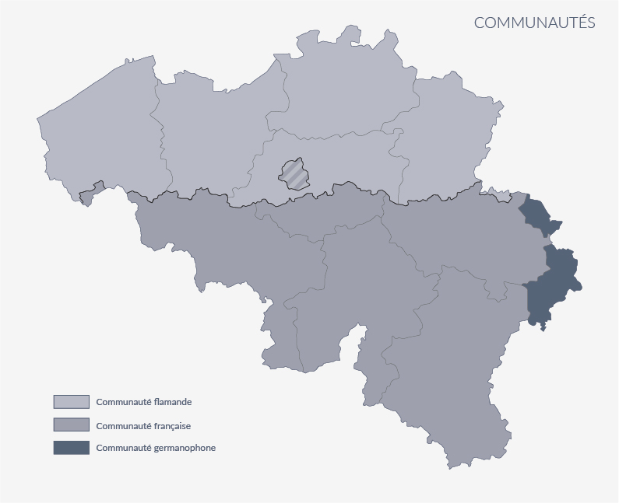
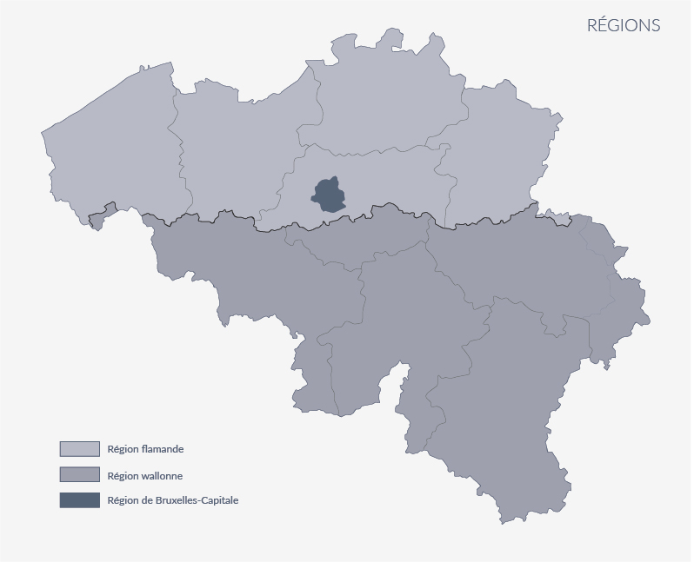
Autorité fédérale
6 entités fédérées se partagent les compétences de santé décentralisées
Entité | Compétences | Territoire
Communauté germanophone | Toutes | Communauté germanophone
Communauté flamande | Toutes | Flandre + Bruxelles (unicommunautaire)
Communauté française | Lien avec enfance et enseignement | Wallonie (fr) + Bruxelles (unicommunautaire)
Région wallonne | Tout sauf CFr | Wallonie (fr)
Cocof | Tout sauf CFr | Bruxelles (unicommunautaire)
Cocom | Toutes | Bicommunautaire + personnes
Cocom
Cocof
VGC

Slide 23
La répartition des compétences
Aperçu global (très) simplifié
Autorité fédérale | Entités fédérées
Assurance maladie-invalidité Budget hospitalier Règles d’organisation générales du secteur hospitalier Produits et activités de santé Professions et pratiques des soins de santé Droits des patients | Soins de santé aux personnes âgées Investissements dans les hôpitaux Soins de santé mentale Organisation de la première ligne Politique de revalidation Promotion de la santé et prévention Politique de dispensation de soins (mais avec des exceptions étendues et pas toujours clairement formulées)

Slide 24


Qui gère quelle compétence en Belgique ?
Compétences santé ?
Impact des accords intra-francophones
+ Ministre de l’enseignement obligatoire Caroline Désir pour les pour les centres psycho-médico-sociaux (PMS).
https://www.lejournaldumedecin.com/magazine/huit-ministres-de-la-sante-qui-fait-quoi/article-normal-51511.html

Slide 25
Les dépenses de santé dans la Belgique fédérale
Dépenses publiques liées à la santé et à la branche « maladie et invalidité » selon le niveau de pouvoir, Belgique, 2019 (% du total)
Niveau de pouvoir | Santé | Maladie et invalidité | Total
Autorité fédérale | 1,9% | 13,3% | 5,5%
Entités fédérées | 12,7% | 27,7% | 17,4%
Pouvoirs locaux | 0,4% | 0,3% | 0,3%
Sécurité sociale | 85,0% | 58,7% | 76,7%
Total | 100,0% | 100,0% | 100,0%
Eurostat, 2023

Slide 26


Les enjeux
Comment garantir des soins de qualité accessible à tous ?
Comment organiser un financement optimal des soins de santé et des hôpitaux ?

Slide 27


Les enjeux
Vieillissement de la population
Qualité et accessibilité des soins
Innovation et amélioration des traitements
Organisation de la politique de santé (décentralisation)
Pandémie
Personnel et pénurie
Fonctionnement et Financement
Croissance des coûts (personnel, énergie, etc)
Changement climatique
Finances publiques belges

Slide 28
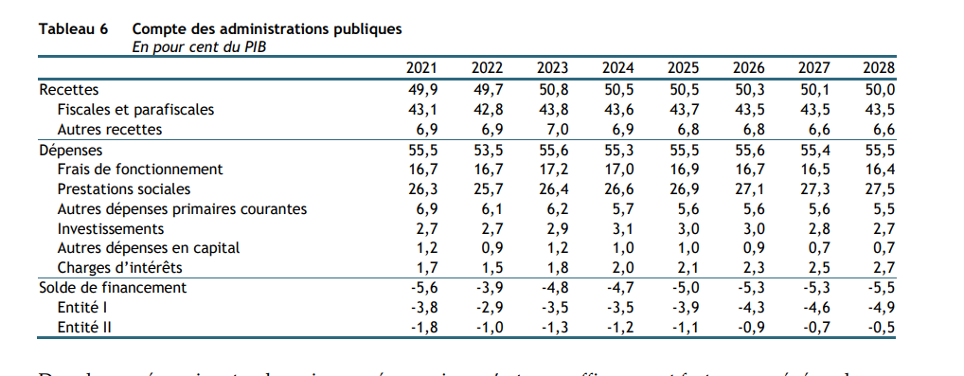

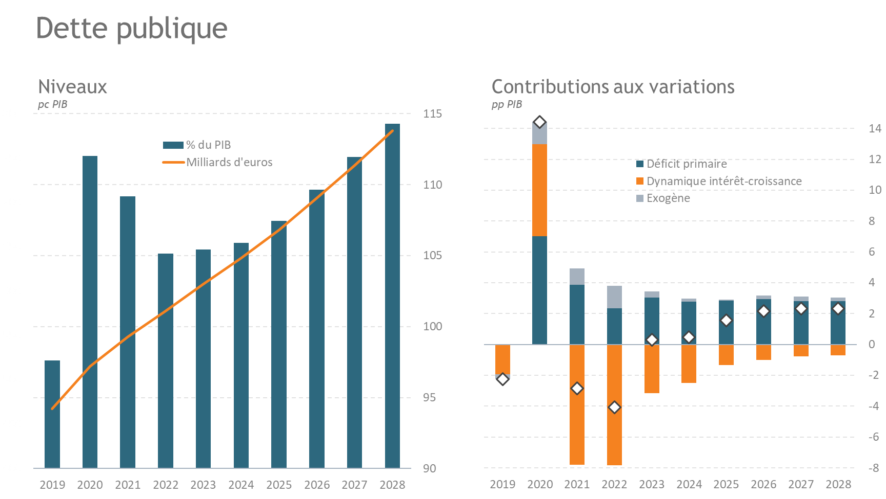
Dernières prévisions pour 2023 et perspectives à politique inchangée

Slide 29

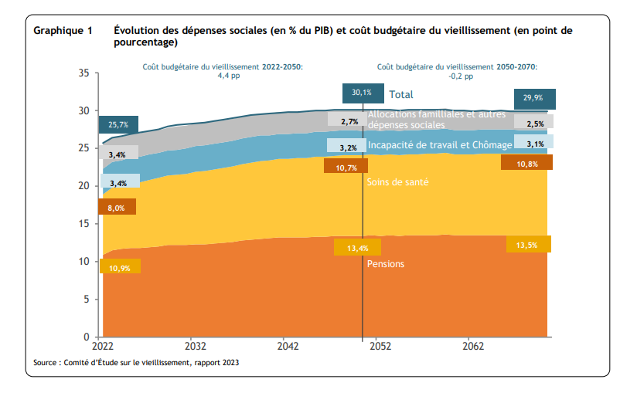
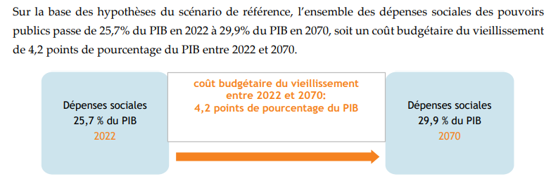
Les enjeux des politiques publiques de demain
Vieillissement de la population
Santé/pensions
Climat et transition climatique
Croissance
Finances publiques

Slide 30
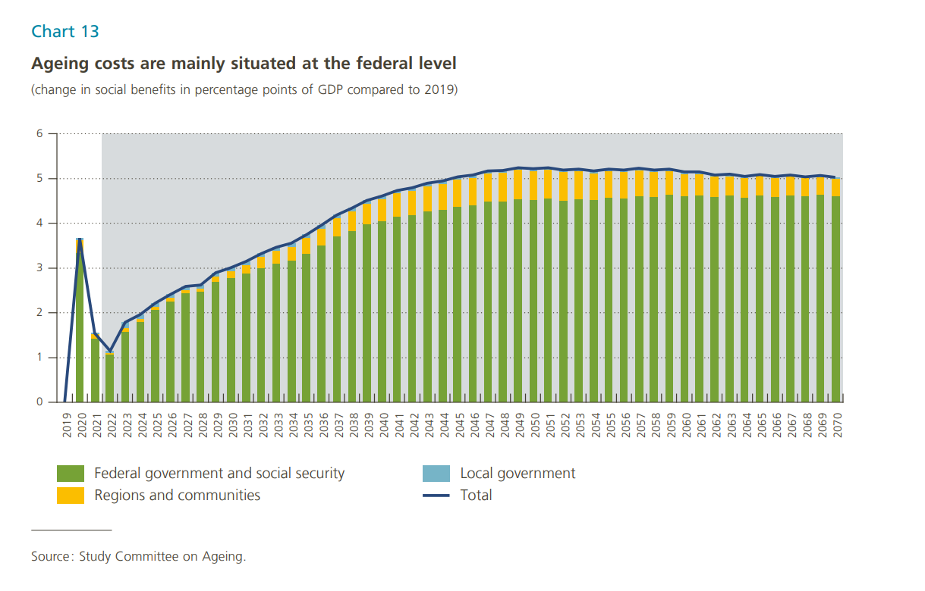

https://www.conseilsuperieurdesfinances.be/fr/le-conseil-superieur-des-finances/comite-detude-sur-le-vieillissement

Slide 31
Un pas plus loin ?
Impacts des compétences qui pourraient encore être transférées
Les demandes sont importantes du côté de certains partis flamands et certains acteurs (voir débat parlement flamand)
Pour des questions de cohérences avec des « paquets homogènes de compétences » : soins de santé
Pour des questions de « responsabilisation » : chômage
Pour des questions de « préférences différenciées » : (pré-)pensions

Slide 32
Les dépenses associées aux compétences non transférées sont très défavorables aux Wallons et au contraire très favorables aux Bruxellois
Les raisons sont à trouver dans les différentes sources de recettes de sécurité sociale

Slide 33
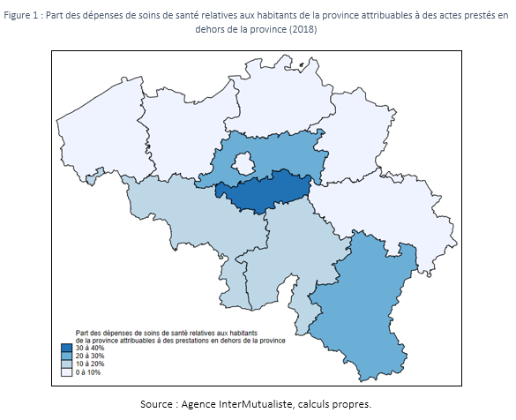

Slide 34

Et si on régionalisait les soins de santé (hôpitaux)
Financement des hôpitaux
« BMF » : Budget des Moyens Financiers ; budget national fermé fixé annuellement et alloué selon les « activités justifiées »
Rétrocessions d’honoraires : accord entre médecin et l’hôpital pour définir la part des honoraires qui revient à l’hôpital pour financer les locaux, équipements, etc.
Produits pharmaceutiques : marges sur la vente
Suppléments de chambres : applicable seulement si le patient est seul dans une chambre (seulement 0,6 % du total)
Source : SPF Santé publique, calculs Dulbea

Slide 35
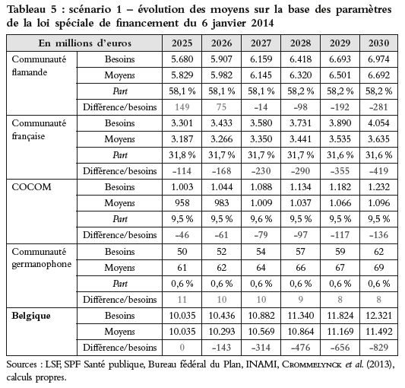
Et si on régionalisait les soins de santé (hôpitaux)
Régions

Slide 36

Vous êtes intéressés par le financement des hôpitaux et ses enjeux

Slide 37


Vous êtes intéressés par les travaux en économie de la santé
- Bayenet B., Cl. Duchêne, et I. Tojerow, Le travail est-il bon pour la santé ?, DULBEA, 15 février 2023
- Bayenet B., Cl. Duchêne, et I. Tojerow, La pollution de l’air extérieur et la santé, DULBEA, 15 mars 2023
- Bayenet B., Cl. Duchêne, et I. Tojerow, Les effets de la pension sur la santé, DULBEA, 22 mai 2023
- Bayenet B., Cl. Duchêne, et I. Tojerow, Les systèmes de santé des pays fédéraux, DULBEA, 7 octobre 2023
- Bayenet B., Cl. Duchêne, et I. Tojerow, Les systèmes de santé des pays fédéraux, DULBEA, 7 octobre 2023
- Bayenet B., Cl. Duchêne, et I. Tojerow, Les dépenses et le financement des systèmes de soins de santé des pays fédéraux d’Europe, DULBEA, 18 septembre 2023
- Bayenet B., Cl. Duchêne, et I. Tojerow, La prévention et la promotion de la santé, DULBEA, 18 septembre 2023
- Bayenet B., I. Tojerow et A. Zaytseva, Effet de la taille des hôpitaux sur la qualité des soins, DULBEA, 20 septembre 2023
- Bayenet B., Cl. Duchêne, et I. Tojerow, Quel avenir pour les consultations médicales à distance ?, DULBEA, 10 octobre 2023
Nos Policy briefs en santé
Nos podcasts en santé : https://podcasters.spotify.com/pod/show/leur-recherche-notre-sant0/episodes/Premiers-pas-ingaux--comprendre-les-ingalits-sociales-de-sant-prinatale-e2efnmp

